Slide 2


Slide 3


Slide 4


Slide 5


Slide 6
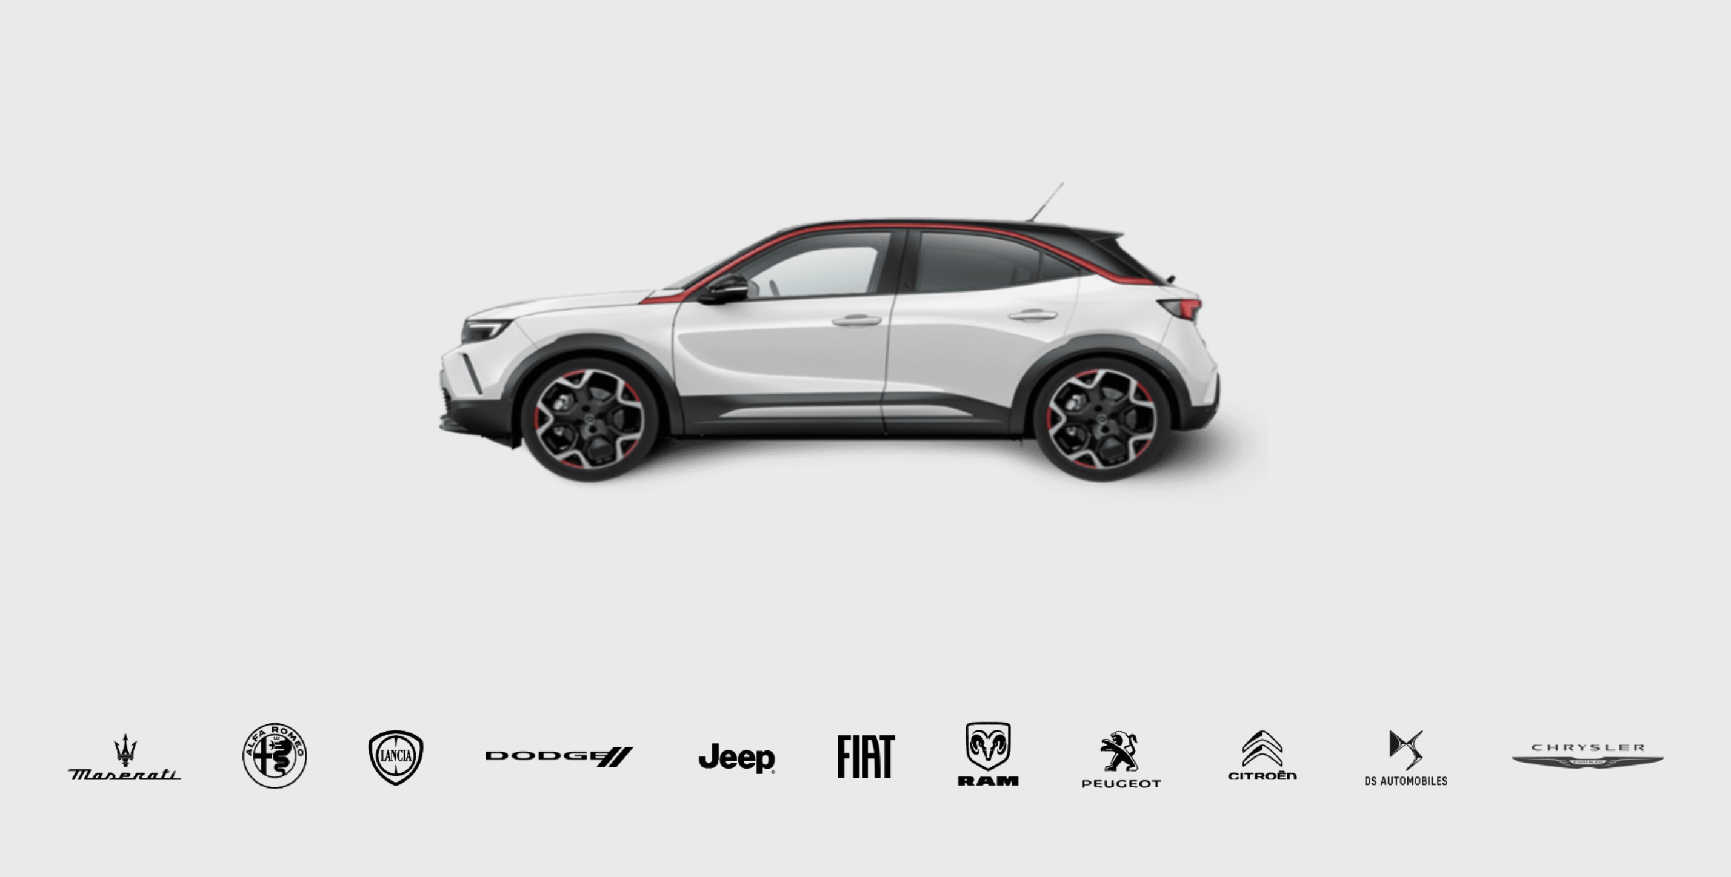

Slide 7
DESAFIO SMART MOBILITY

Slide 8

Equipe 21Coder5

Slide 9
Componentes
RM96757 - Bruno Eduardo Soares Martins
RM96420 – Caio Francisco da Cunha
RM97422 - Fabio Ricardo Moreira Melo
RM97115 - José Renato de Aquino Pereira
RM96885 - Pedro Guarize Montenegro

Slide 10
SAFE
Riders
MOBILIDADE SEGURA, SUSTENTÁVEL E INTELIGENTE

Slide 11
De acordo com um estudo realizado em 2020 pelo Ministério dos Transportes, Portos e Aviação, a principal causa de acidentes de trânsito no Brasil está ligada à negligência dos motoristas: 53,7%.
A partir dessa informação, a 21Coder5 criou um modelo lógico para o SAFE RIDERS, uma solução tecnológica que tem como objetivo a prevenção de acidentes urbanos envolvendo veículos sustentáveis e buscando melhorar a mobilidade da população.

Slide 12


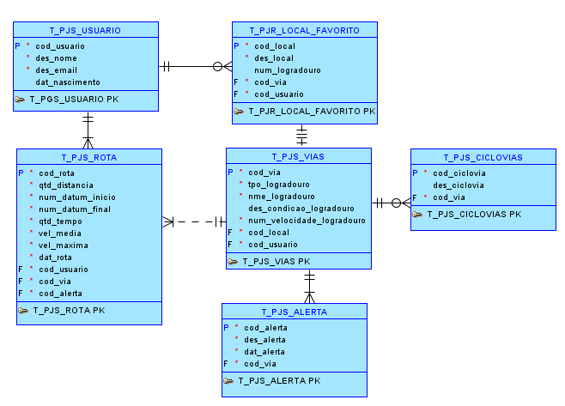


Slide 13
Insight 1:
Considerando que a velocidade é um dos fatores cruciais na gravidade de um acidente, podemos utilizar o dado de "velocidade da via" para indicar rotas ao ciclista onde a velocidade é menor, entre 30 e 40 km/h, a fim de prevenir acidentes graves e fatais

Slide 14
Insight 2:
Considerando que a falta de atenção é um dos principais culpados por acidentes automobilísticos, podemos utilizar dados de localização para emitir um sinal que possa ser recebido pelos carros e esse sinal seja mostrado no painel, deixando tanto o veiculo quanto o motorista em alerta.

Slide 15
Insight 3:
Considerando a desobediência à sinalização como um dos principais fatores de acidentes, podemos utilizar os dados para monitorar as vias com mais incidentes/acidentes através da tabela de Alerta, para evitar indicar rotas por elas e notificar as autoridades públicas sobre problemas de segurança na mobilidade nesses locais.

Slide 16
OBRIGADO !

